Slide 1


МІКСЕРИ РУЧНІ

Slide 2
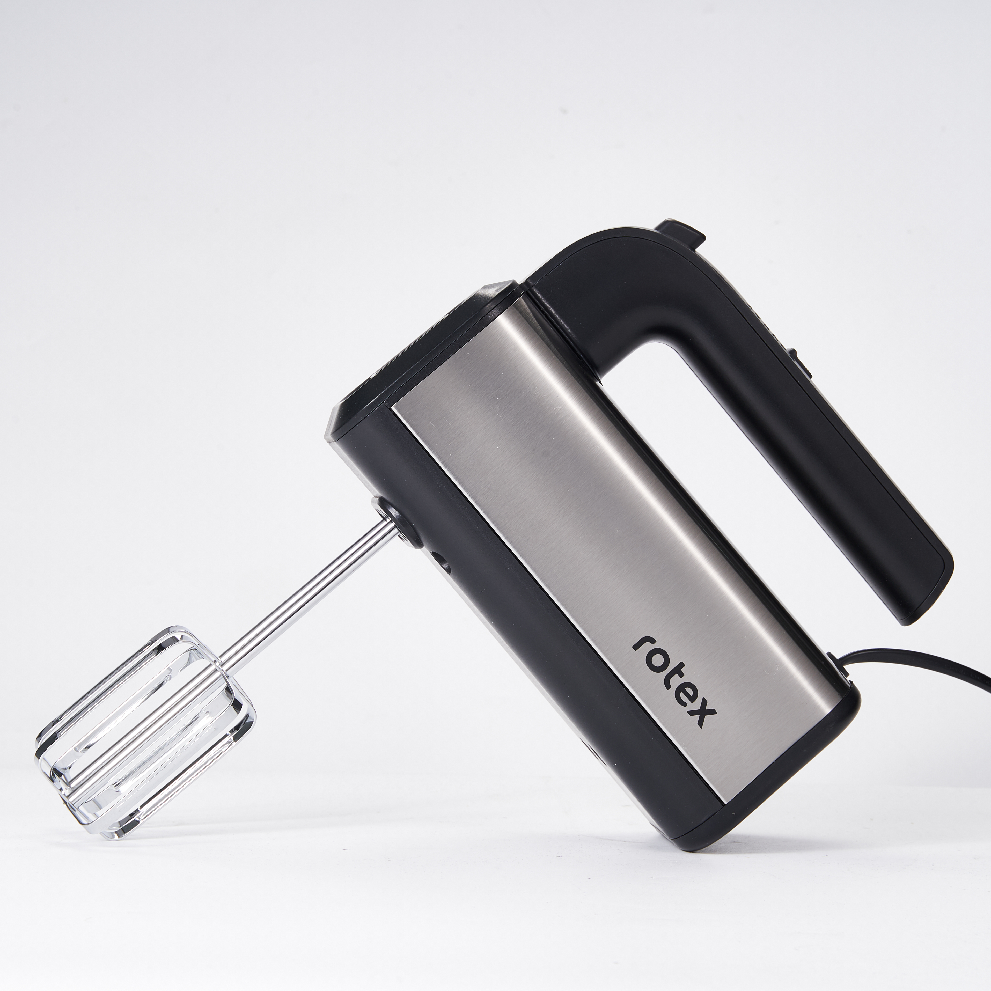
RHM256-S
Потужність 250 Вт
5 швидкісних режимів роботи
Насадки для збивання
Насадки для замісу
Кнопка видалення насадок
Колір: нержавіюча сталь/чорний

Slide 3
Дякуємо за увагу!
ВІДДІЛ ПРОДАЖІВ
(044) 207-10-43 (вн.1028)
sale@rotex.net.ua
СЕРВІСНЕ ОБСЛУГОВУВАННЯ
(044) 207-10-47
support@rotex.net.ua
Україна, м. Київ

